Slide 1
СОСТАВНЫЕ ЗАДАЧИ НА РАЗНОСТНОЕ СРАВНЕНИЕ
№ 1
№ 2
№ 3
№ 4
№ 5

Slide 2


Задача № 1
Купили 39 тетрадей. Из них 16 тетрадей в
клетку, а остальные в линейку. На сколько
больше купили тетрадей в линейку, чем в клетку?
Выбрать ответ

Slide 3

ВОЗМОЖНЫЕ ОТВЕТЫ:
НА 5 ТЕТРАДЕЙ
НА 11 ТЕТРАДЕЙ
НА 7 ТЕТРАДЕЙ
НА 13 ТЕТРАДЕЙ

Slide 4

А ВОТ, И НЕПРАВИЛЬНО!!!
Назад,
к условию задачи
Выбор ответа

Slide 5
А ВОТ, И НЕПРАВИЛЬНО!!!
Назад,
к условию задачи
Выбор ответа

Slide 6

Молодец!!!
Выбрать новую задачу
ВЫХОД

Slide 7
А ВОТ, И НЕПРАВИЛЬНО!!!
Назад,
к условию задачи
Выбор ответа

Slide 8
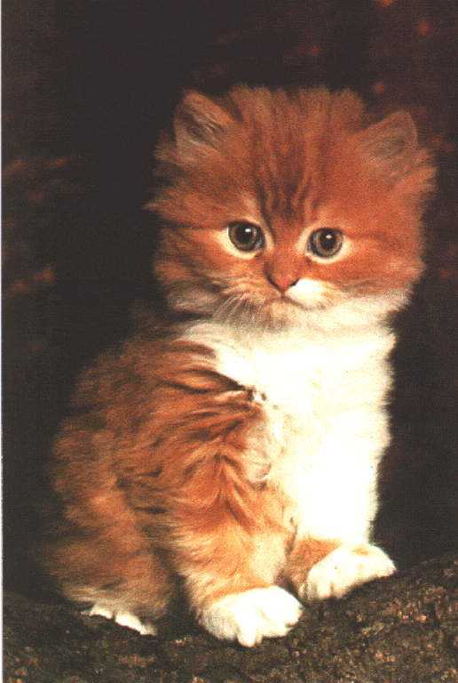
Задача № 2
У кошки родились 3 белых котёнка,
серых на 2 больше, чем белых,
а рыжих на 4 меньше,
чем белых и серых вместе.
На сколько больше родилось
рыжих и белых котят,
чем серых?
Выбрать ответ

Slide 9
ВОЗМОЖНЫЕ ОТВЕТЫ:
НА 2 КОТЕНКА
НА 4 КОТЕНКА
НА 3 КОТЕНКА
НА 1 КОТЕНКА

Slide 10
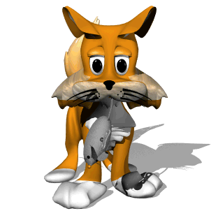

СУПЕР!!!
Выбрать новую задачу
ВЫХОД

Slide 11


ПЛАКАЛА ТВОЯ ПЯТЕРКА!
Назад,
к условию задачи
Выбор ответа

Slide 12
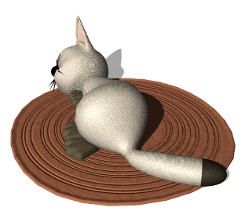
НЕ ДУМАЕТСЯ? СПАТЬ ХОЧЕТСЯ?
Назад, к условию задачи
Выбор ответа

Slide 13

НЕ ДАЕТСЯ ПРАВИЛЬНЫЙ ОТВЕТ!
Назад, к условию задачи
Выбор ответа

Slide 14

Задача № 3
В I день девочка прочитала 26 страниц,
во II - 24 страницы, осталось ей прочитать 27 страниц. На сколько больше прочитанных страниц, чем непрочитанных?
Выбрать ответ

Slide 15
ВОЗМОЖНЫЕ ОТВЕТЫ:
НА 21 СТРАНИЦУ
НА 24 СТРАНИЦЫ
НА 27 СТРАНИЦ
НА 23 СТРАНИЦЫ

Slide 16

ПОПРОБУЙ ЕЩЕ РАЗОЧЕК!
Назад,
к условию задачи
Выбор ответа

Slide 17
ПРИДЕТСЯ РЕШИТЬ ЕЩЕ РАЗ!
Назад,
к условию задачи
Выбор ответа

Slide 18
ОЧЕНЬ ЖАЛЬ, НО НЕВЕРНО!
Назад,
к условию задачи
Выбор ответа

Slide 19

ТЫ ПОБЕДИЛ!!!
Выбрать новую задачу
ВЫХОД

Slide 20


Задача № 4
В тетради 8 чистых страниц, исписано на
4 страницы больше.
На сколько меньше исписанных страниц, чем всего страниц в тетради?
Выбрать ответ

Slide 21
ВОЗМОЖНЫЕ ОТВЕТЫ:
НА 12 СТРАНИЦ
НА 8 СТРАНИЦ
НА 10 СТРАНИЦ
НА 6 СТРАНИЦ

Slide 22

Назад,
к условию задачи
Выбор ответа
ПОПРОБУЙ ЕЩЕ РАЗОЧЕК!

Slide 23

Я ТЕБЕ АПЛОДИРУЮ!
Выбрать новую задачу
ВЫХОД

Slide 24

Выбор ответа
Назад,
к условию задачи
ДАЖЕ ТУЧКА ПЛАЧЕТ!

Slide 25

ОБИДНО! МОЖНО БЫ И ПОЛУЧШЕ!
Назад,
к условию задачи
Выбор ответа

Slide 26

Задача № 5
В гараже стояло 12 белых машин,
синих на 5 машин меньше, а красных
на 4 больше, чем белых и синих вместе.
На сколько больше стояло красных и белых машин в гараже, чем синих?
Выбрать ответ

Slide 27
ВОЗМОЖНЫЕ ОТВЕТЫ:
НА 28 МАШИН
НА 18 МАШИН
НА 22 МАШИНЫ
НА 16 МАШИН

Slide 28

ТАК ДЕРЖАТЬ!!!
Выбрать новую задачу
ВЫХОД

Slide 29

ДВОРНИК – ТОЖЕ НЕПЛОХАЯ ПРОФЕССИЯ!
Выбор ответа
Назад,
к условию задачи

Slide 30
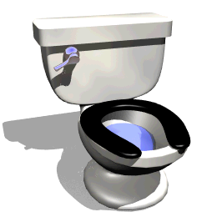
САНТЕХНИК, КОНЕЧНО, НЕПЛОХАЯ ПРОФЕССИЯ…
Назад,
к условию задачи
Выбор ответа

Slide 31
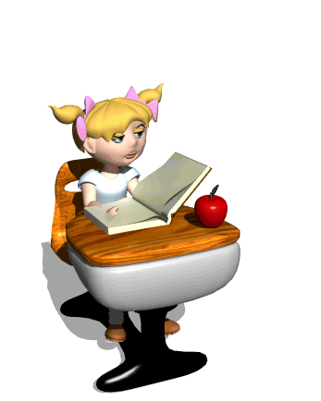
НЕ МЕШАЛО БЫ ЕЩЕ РАЗОЧЕК ПРОЧИТАТЬ УСЛОВИЕ ЗАДАЧИ!
Выбор ответа
Назад,
к условию задачи

Slide 32

Спасибо!
До новых встреч!

